Slide 1
S.O.A
presents

Slide 2
2° clase de Android
Temario
Sensores en Android
Arquitectura de comunicacion ESP32-Android
MQTT
  Servidor Nube
  Node-RED
Web Service

Slide 3
Sensores en Android
¿Para que se usan los sensores en Android?
Sensor | Funcionalidad
Acelerómetro | Rotar la pantalla, Detecta Shake(agitar) smartphone
Giroscopio | Video 360° Realidad aumentada y virtual Juegos 360° (Pokémon GO)
Sensor de luz | Brillo automático de pantalla Flash automático de cámara
Sensor de proximidad | Audio de WhatsApp, Apagar pantalla cuando esta en el bolsillo
Sensor Geomagnético | brújula
Podómetro | Contar pasos que camina una persona
Sensor de huellas | Datos biométricos
GPS | Geolocalización en tiempo real

Slide 4
Clases necesarias para usar sensores
SensorManager: Lista diferentes tipos de sensores y permite crear instancias de los mismos. Anula o registra la escucha a eventos de sensor. Provee constantes de precisión y calibración.
Sensor: Instancia especifica de un sensor. Métodos compatibles con sensores determinados.
SensorEvent: Provee información sobre eventos del sensor. Raw Data del sensor, tipo de evento, precisión, timestamp
SensorEventListener: Captura eventos del sensor mediante métodos de Callback.

Slide 5
Sensores: Monitoreo de sensores en Android
Se implementan métodos que serán invocados cuando ocurra ciertos cambios en los sensores. Se deberá implementar la clase SensorEventListener.
Cambio de precisión:
    En un sensor se produce un cambio de precisión. El sistema invoca al método localmente implementado “onAccuracyChanged()”, con los siguientes parámetros:
      Referencia al sensor
      Nuevo valor para el cambio de precisión (Constantes definidas en la documentación de Android).
Un sensor reporta un nuevo valor:
    El sistema invoca a “onSensorChanged()”, con los siguientes parámetros:
    Precisión de la medición,
    Sensor que detecto el cambio
    Marca de tiempo del evento
    Datos de la medición

Slide 6
Acelerómetro
Sensor | ¿Que mide?
Acelerómetro | Aceleración con respecto a la gravedad Inclinación
Giroscopio | Velocidad angular (Rotación)

Slide 7
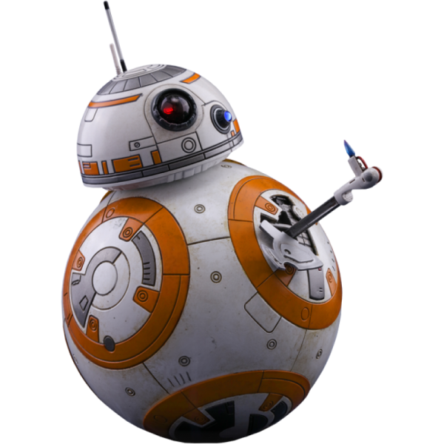
¿Cómo funciona el Acelerómetro?

Slide 8
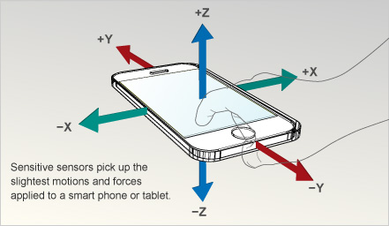
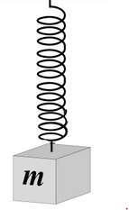
A fines didácticos, el Smartphone tendría una masa sujetada por un resorte en el lado Positivo de cada eje (X+, Y+ , Z+)
Mnemotécnica
0G
+1G
-1G

Slide 9
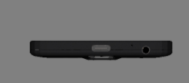
Acelerómetro
Z
Z
Z+
Acelerómetro
X=0 G
Y= 0 G
Z= +1G
Z-
Acelerómetro
X=0 G
Y= 0 G
Z= -1G
X-
X+
X-
X*
0G
+1G
-Z
+Z
-1G

Slide 10
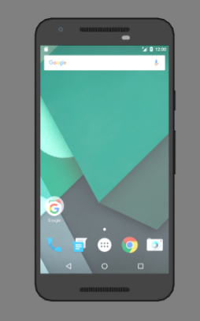
Acelerómetro
Z
Z
y+
Acelerómetro
X=0 G
Y= +1G
Z= 0G
Y-
Acelerómetro
X=0 G
Y= -1G
Z= 0G
X-
X+
X+
X-
0G
+1G
-Y
+Y
-1G

Slide 11
Acelerómetro
Acelerómetro
X= +1G
Y= 0G
Z= 0G
Z
Acelerómetro
X= -1G
Y= 0G
Z= 0G
Z
X-
X+
Y-
Y-
Y+
Y+
0G
+1G
X-
X+
-1G

Slide 12
¿Cómo funciona el Giroscopo?

Slide 13
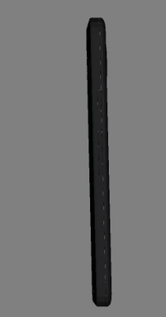
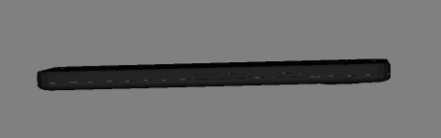
Giroscopio
Si esta quieto el
Smartphone no tiene velocidad angular
Durante el giro el giróscopo va a dar la variación de velocidad angular
Giroscopo
X=3 grados/s
Y=2 grados/s
Z=2 grados/s
Giroscopo
X=0 grados/s
Y=0 grados/s
Z=0 grados/s

Slide 14

Sensores en Android
Link al directorio del ejemplo en GIT

Slide 15
2° clase de Android
Temario
Sensores en Android
Arquitectura de comunicacion ESP32-Android
MQTT
  Servidor Nube
  Node-RED
Web Service

Slide 16
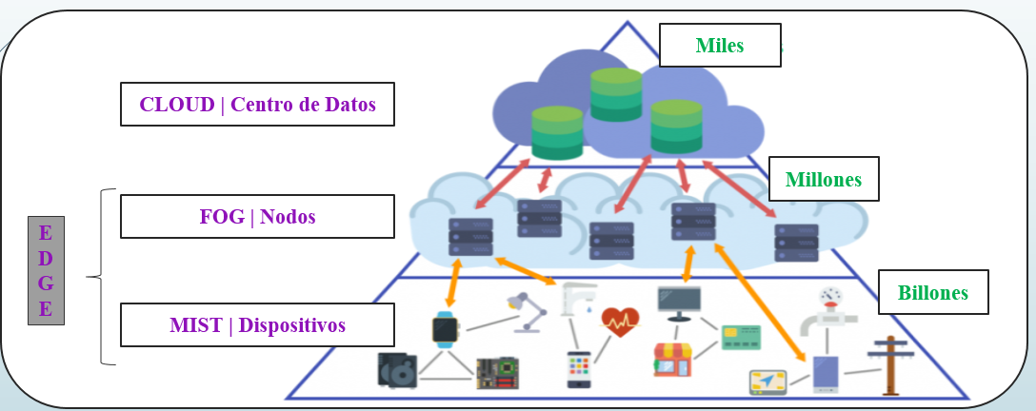
Arquitectura IoT por capas

Slide 17
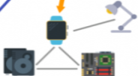
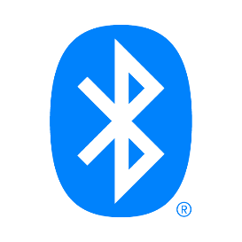
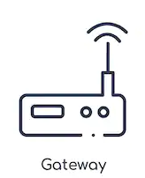
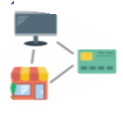
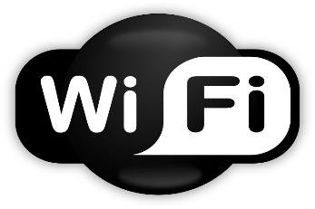
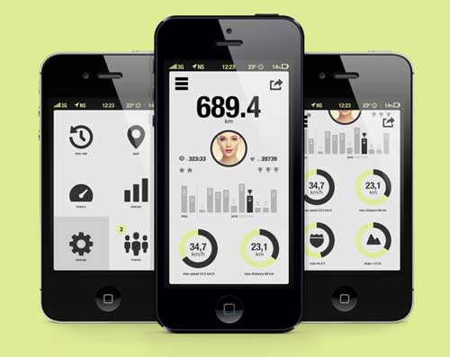
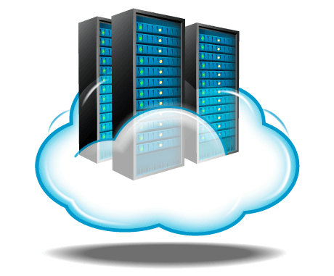

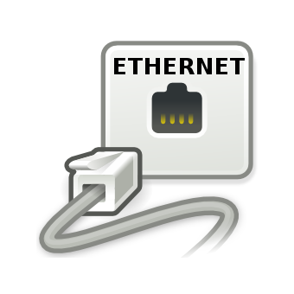
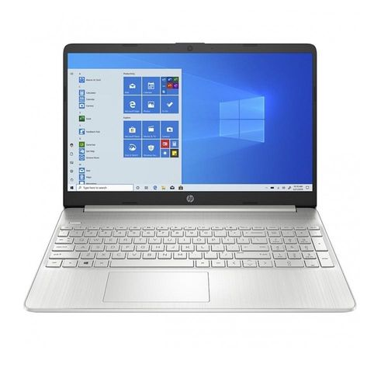
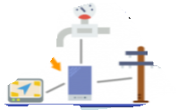
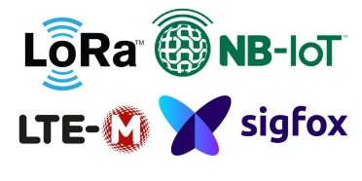
Capa MIST
Capa FOG
Capa Cloud

Slide 18
Arquitectura de comunicación
Hay 3 formas de comunicación
Directa
Servidor externo
/Nube
Edge Computing

Slide 19


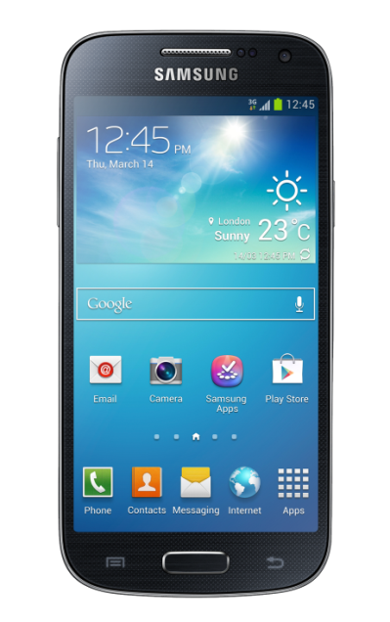
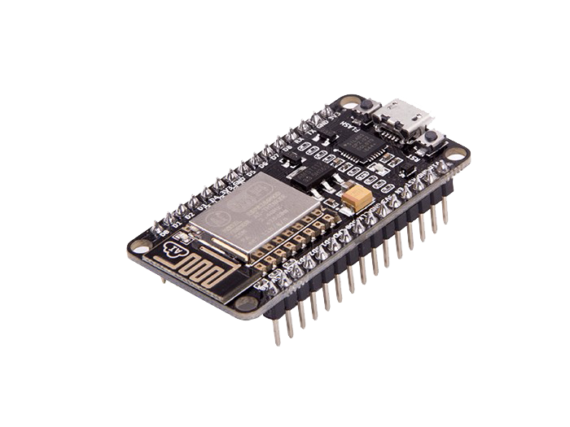

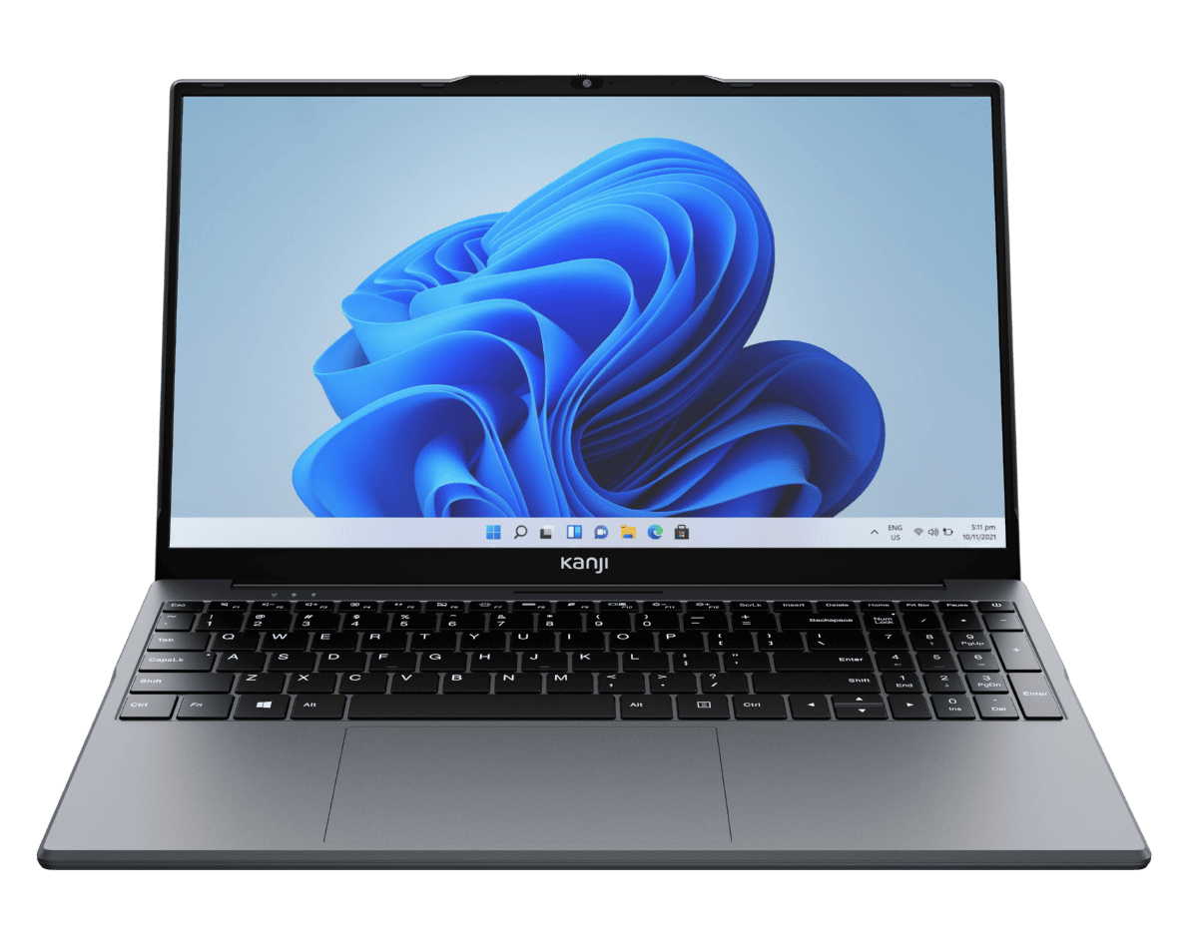


Bluetooth
Web Service Local (API REST)
Bluetooth
Cliente Web Service
Directa
Cliente MQTT
Cliente REST
COAP
Cliente MQTT
Cliente REST
COAP
Servidor externo
Nube
Servidor/
Cliente
Cliente MQTT
Cliente REST
COAP
Cliente MQTT
Cliente REST
COAP
Cliente MQTT
Cliente REST
Nube
(opcional)
Cliente
Edge Computing
Gateway

Slide 20
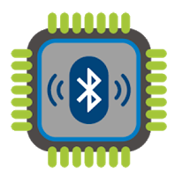
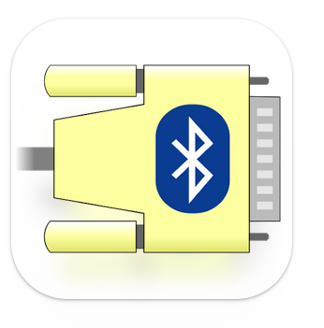


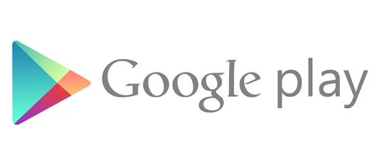
Aplicaciones ya desarrolladas en Android
Estas aplicaciones son útiles para testar el funcionamiento de la comunicación entre el servidor (implementado en Arduino) y el celular con Android.
Se pueden descargar de Play Strore
Bluethoot Terminal
HC-05
Serial Bluethoot Terminal
MyMqtt
HTTP Client

Slide 21
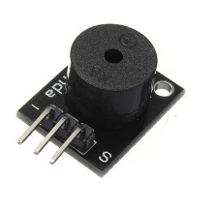
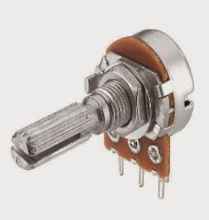
Estrategias para programar la comunicaión con Android
Servidor
Cliente

Slide 22

1° Forma: Comunicación en segundo plano
Servidor
Cliente
Hijo 1
Hijo 2
Recibe petición (A)
Recibe datos del servidor (B)
Envía petición al Servidor(A)
Realiza Petición (A)
Envía Datos cada cierto tiempo (B)
Thread
Serivicios
WorkManager

Slide 23
2° Forma: Comunicación asincrónica simple
Servidor
Cliente
Hilo Principal
Recibe petición (A)
Envía petición al Servidor(A)
Realiza Petición (A)
Recibe datos del servidor (B)
Envía Datos cada cierto tiempo (B)
A través de Callback( Programación asincrónica)
Cuidado con la 2° Forma: Todo se ejecuta en el hilo Principal.
Posibilidad de bloqueo

Slide 24

X
Estructura JSON

Slide 25
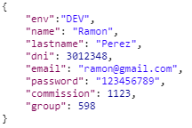
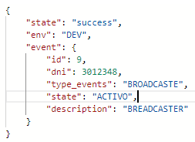
Estructura JSON
SIMPLE
ANIDADA

Slide 26
2° clase de Android
Temario
Sensores en Android
Arquitectura de comunicacion ESP32-Android
MQTT
  Servidor Nube
  Node-RED
Web Service

Slide 27
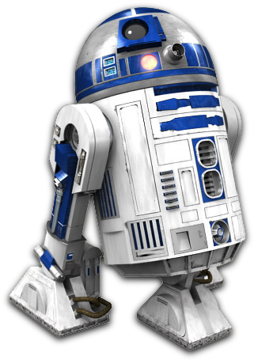

Teoria Protocolo

Slide 28
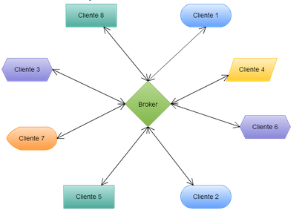
Arquitectura MQTT
Es un protocolo específicamente diseñado para IoT, ya que consume muy poco ancho de banda, requiere una transferencia de datos bajos y ofrece seguridad, ya que los datos viajan cifrados
La arquitectura de MQTT se basa en una topolgía de red en forma de Estrella.
  Existen clientes que envían los mensajes al nodo central broker
  El servidor Broker distribuye los mensajes recibidos a los clientes correspondientes

Slide 29
Explicación MQTT
Pueden existir Brokers
Brokers propios
Brokers de terceros (nube)
Instalando el programa Mosquitto en una PC, un servidor o en una Raspberry
Utilizando Plataformas IoT que ofrecen el servicio de Broker MQTT. Por ejemplo
  -EMQX -Amazon
  -CloudMqtt -ThingSpeak
  -Adafruit -Cayenne
  -Ubidots -ThingsBoard
Para poder trabajar con MQTT desde ESP32 se debe usar la biblioteca PubSubClient.h

Slide 30
Arquitectura MQTT
MQTT utiliza el patrón Publish-Suscriber (Publicador-suscriptor)
  TOPICS
Los clientes se registran en un broker (suscriben) para que este los notifique cuando ocurran determinados eventos
Estos eventos van a ser disparados por otros clientes (dispositivos IoT), cuando los publiquen en el broker, en determinados canales llamados topics
  Ejemplo de TOPICS
Se puede usar el siguiente Topic, para determinados clientes sean notificados sobre el valor que mide un potenciómetro que es sensado por otro cliente
Ejemplo: /cliente1/potenciometro

Slide 31
Topics que se pueden crear
CASA
HABITACIONES
COCINA
HABITACION1
HABITACION2
LUZ
VENTILADOR
Ejemplo de Topics
/CASA/HABITACIONES/HABITACION1
LUZ
AIRE
ACONDICINADO
LUZ
TV

Slide 32
2° clase de Android
Temario
Sensores en Android
Arquitectura de comunicacion ESP32-Android
MQTT
  Servidor Nube
  Node-RED
Web Service

Slide 33
Arquitectura de comunicación
Hay 3 formas de comunicación
Directa
Servidor externo
/Nube
Edge Computing

Slide 34
Ejemplo de Broker externo
Cliente MQTT
Cliente MQTT
Broker externo
Nube
Cliente
Cliente

Slide 35
Topicos del Ejemplo
CASA
LUZ
TEMPERATURA
Topics
/CASA/LUZ
Topics
/CASA/TEMPERATURA

Slide 36
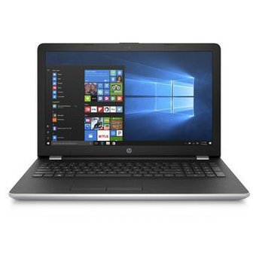

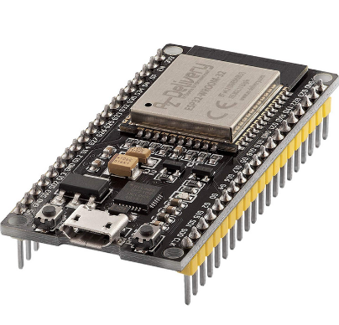
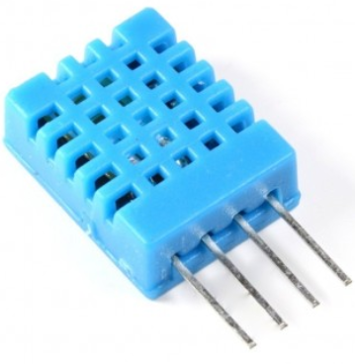
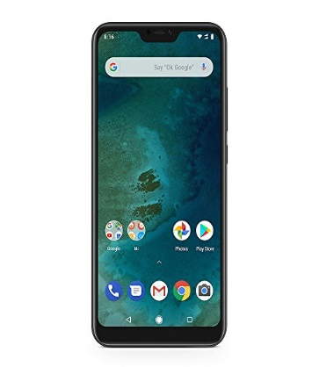
Explicación MQTT
Los clientes 2 y 3 se subscriben al
Topic
/casa/temperatura
Cliente 2
Cliente 1
MQTT Broker
Cliente 3
El cliente 1 publica el valor del temperatura en el Topic /casa/temperatura
El broker notifica el valor del temperatura a los clientes que estan subscriptos al topic /casa/temperatura

Slide 37

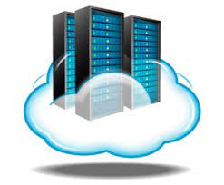

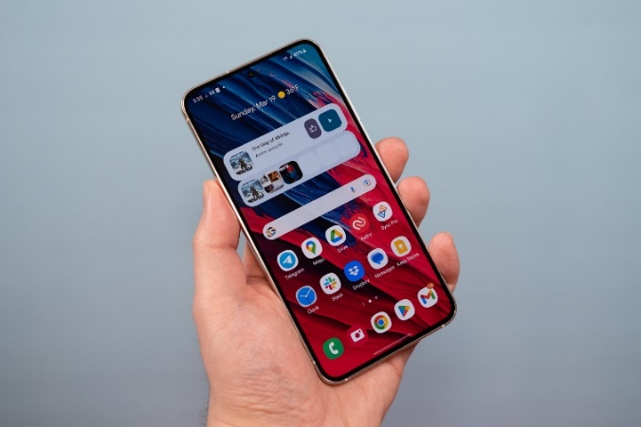
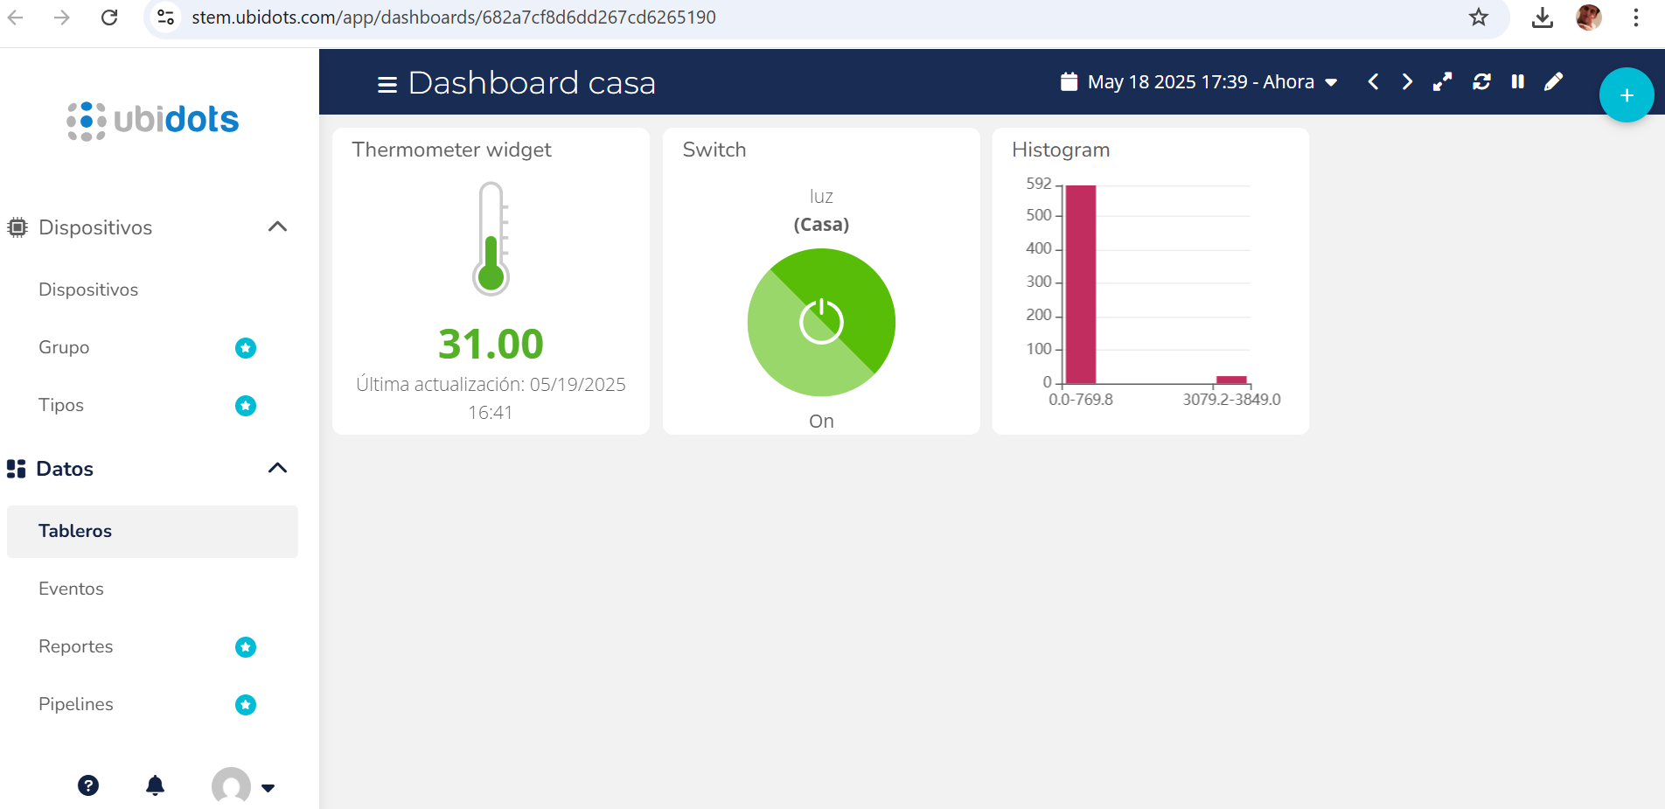
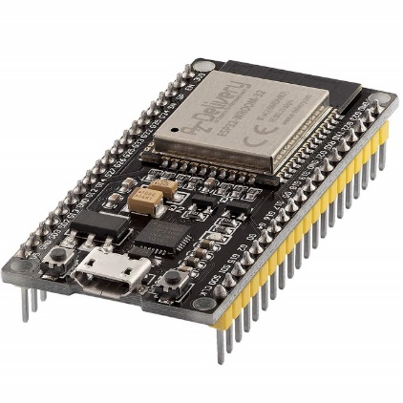
Ejemplo de MQTT
La Luz lo vamos hacer con un buzzer
El sensor de temperatura
lo vamos hacer con un potenciometro

Slide 38
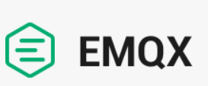
URL server | industrial.api.ubidots.com | broker.emqx.io
Puerto | 1883 | 1883
Usuario | API Token | -----
Pass | API Token | ------
Topico Temperatura | /v1.6/devices/casa/temperatura | /casa/temperatura
Topico Luz | /v1.6/devices/casa/luz | /casa/luz
Link al directorio del ejemplo en GIT

Slide 39

Veamos el código del ESP32

Slide 40
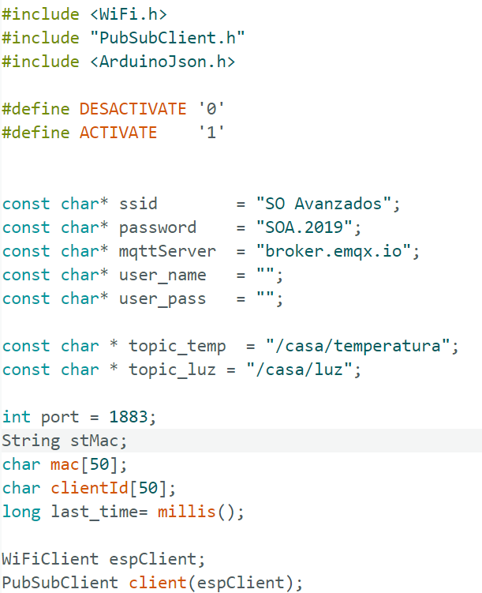
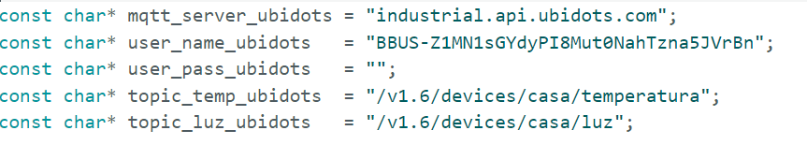
Código ESP32

Slide 41
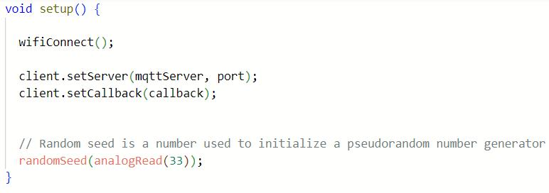

Slide 42
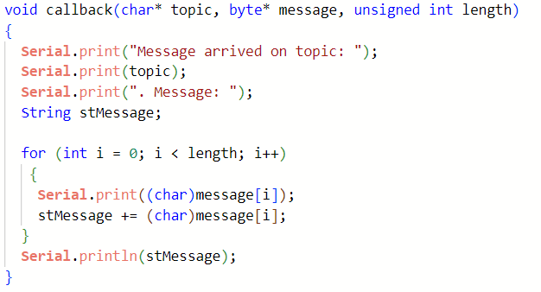

Slide 43

Veamos el Dashboard ubidots

Slide 44
2° clase de Android
Veamos el código Android

Slide 45
2° clase de Android
Temario
Sensores en Android
Arquitectura de comunicacion ESP32-Android
MQTT
  Servidor Nube
  Node-RED
Web Service

Slide 46
Arquitectura de comunicación
Hay 3 formas de comunicación
Directa
Servidor externo
/nube
Edge
Computing

Slide 47
Ejemplo de Broker local
Cliente MQTT
Cliente REST
COAP
Cliente MQTT
Cliente REST
COAP
Cliente MQTT
Cliente REST
Nube
(opcional)
Cliente
Edge Computing
Gateway
Cliente

Slide 48

Ejemplo de Broker local
Cliente MQTT
Cliente REST
COAP
Cliente MQTT
Cliente REST
Cliente
Edge Computing
Gateway
Cliente

Slide 49
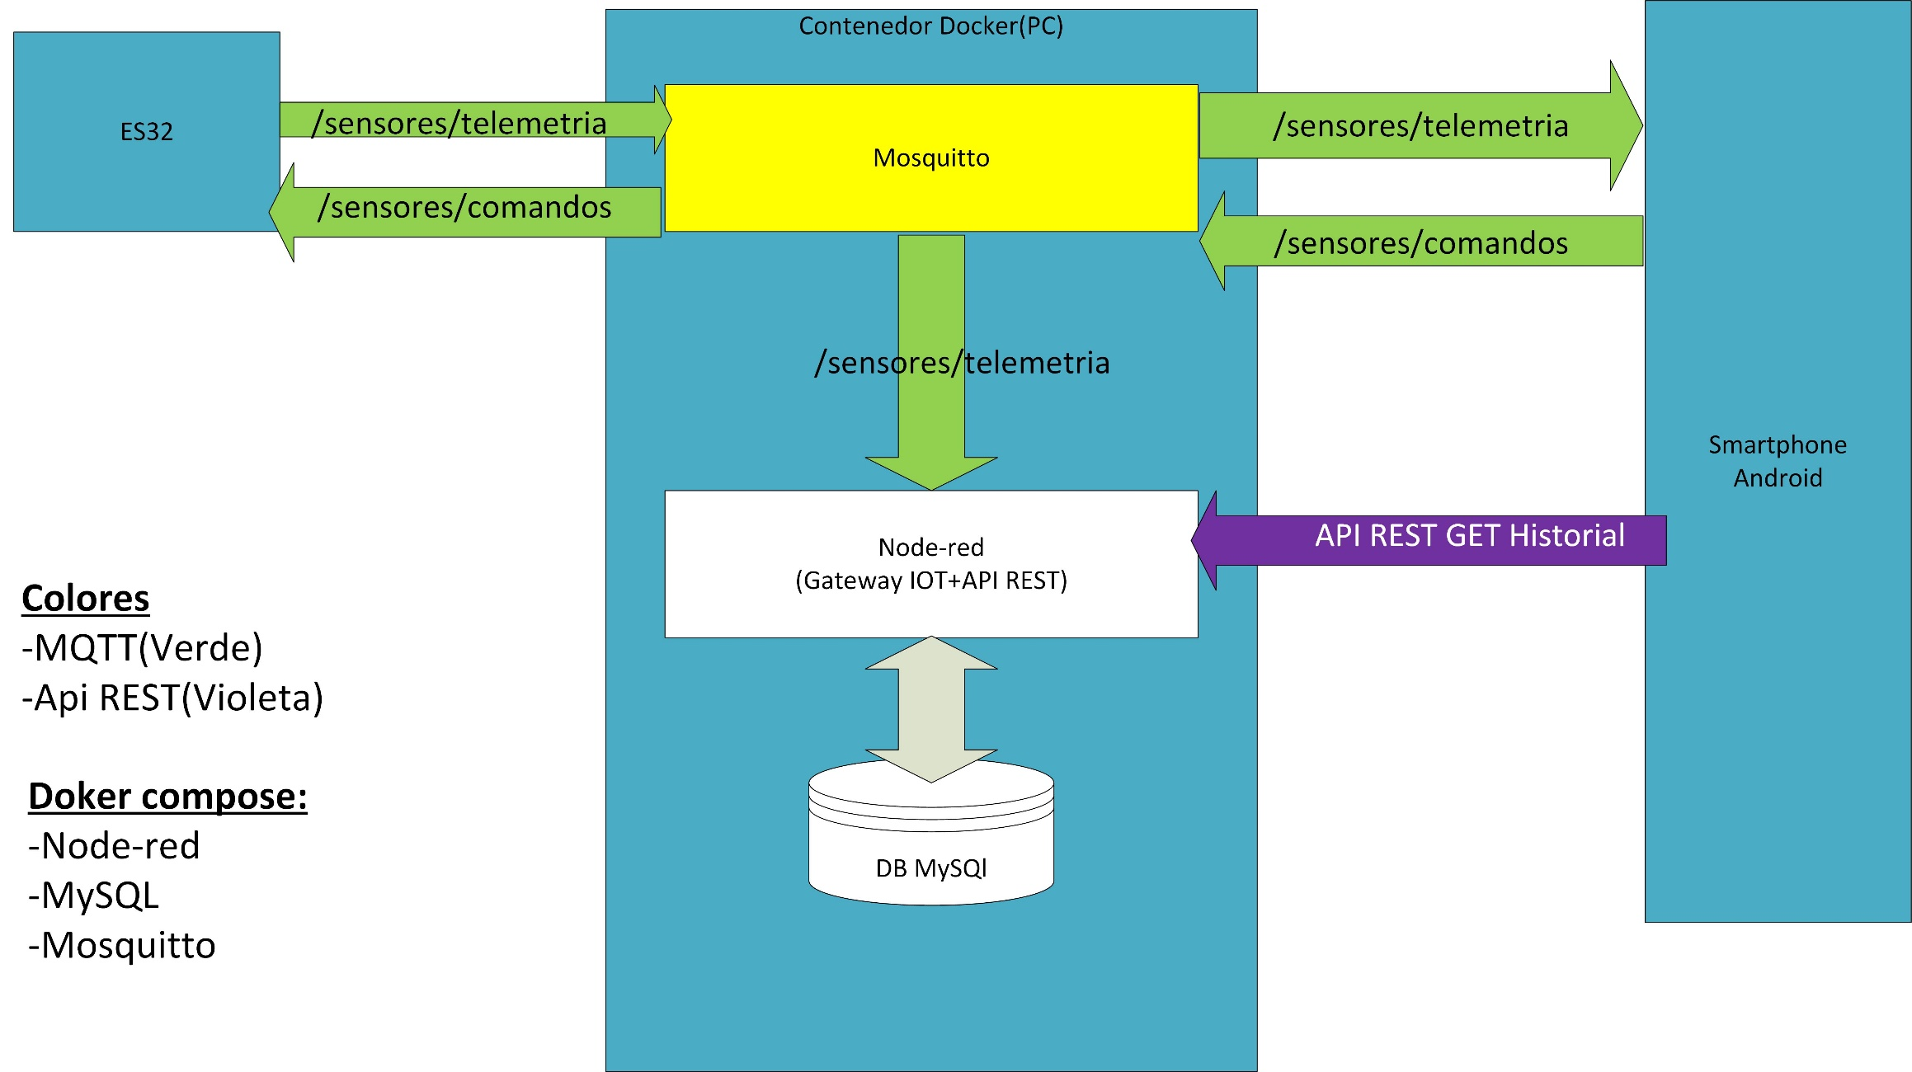
Arquitectura con Gateway

Slide 50
Node-RED
Programación visual basada en nodos y flujos
Permite comunicar dispositivos IoT y servicios
Puede procesar datos localmente o en la nube
Permite crear APIs, automatizaciones y dashboards
Puede almacenar datos en bases de datos para analizarlos

Slide 51


Nodos Básicos
Inject
Permite iniciar un flujo manualmente o por tiempo
Envía datos o eventos a otros nodos
Puede ejecutarse manualmente o automáticamente
Debug
Muestra los datos del flujo
Permite verificar resultados
Se usa para detectar errores y depurar

Slide 52


Nodos MQTT
Subscribe
Se conecta con el bróker MQTT
Se suscribe a un tópico
Publish
Se conecta con el bróker MQTT
Publica en un tópico

Slide 53


Nodos MySQL
Function
Permite programar código JavaScript
Procesa y transforma datos
Se usa para lógica personalizada
Publish
Permite conectar Node-RED con una BD MySQL
Se utiliza para guardar y consultar información
Puede ejecutar consultas SQL automáticamente
Muy útil para almacenar telemetría y eventos IoT

Slide 54
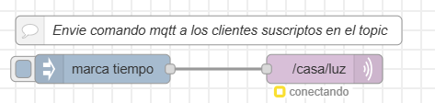
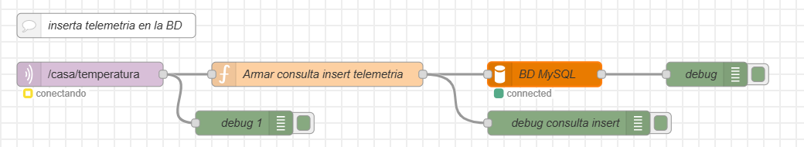
Ejemplo de Flujo de Node Red

Slide 55

Veamos
el ejemplo en Acción

Slide 56
2° clase de Android
Temario
Sensores en Android
Arquitectura de comunicacion ESP32-Android
MQTT
  Servidor Nube
  Node-RED
Web Service

Slide 57
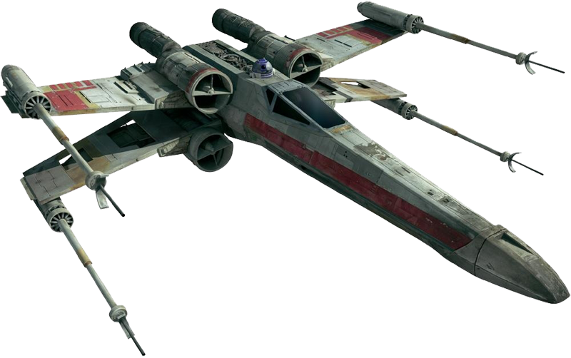
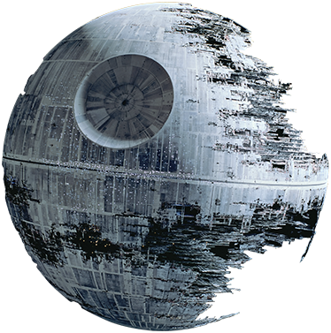
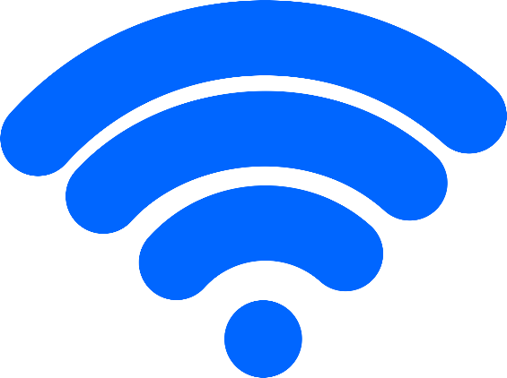
Web Services
Servicios REST

Slide 58
Forma de Web Services Local (REST)
HTTP Request
Biblioteca
Asyncwebserver.h
HTTP Response
Servidor
Cliente
Web Services

Slide 59

Explicación Web Services en un servidor
Biblioteca
HttpClient.h
Retrofit
HTTP Request
Servidor
HTTP Request
Cliente
Cliente
HTTP Response
HTTP Response
Web Services

Slide 60
En Android
En Android se pueden usar
Retrofit
Mecanismo Asincronico
Trabaja con JSON
El diccionario de JSON debe ser mapeado a una clase. Por ej: {“nombre”: “Esteban”}
  Public class Personas{
  String Nombre;
    setNombre()
    getNombre()}
Debe generarse una interfaz con las acciones a realizar
public interface interfaz_personas{
@GET(uri)
public void listarNombres(@Query parámetros,metodo callback);
}
Cuando se craa el objeto de la interfaz se define el metodo callback
  Obj_interfaz.listarNombres(parámetro, new Callback(){
  Public void success(Personas p, Response response){
  p.getNombre();
  }}
HttpURLConnection
Mecanismo Bloqueante
Dentro de un thread crear un objeto HttpURLConnection, por ej: obj
Abrir una conexión
Obj = uri.openConnection()
Definir el tipo de acción a realizar (GET o POST) y sus parametros
Obj.setRequestMethod(“GET”);
……
Ejecutar la consulta
Obj.Connect();
Esperar la respuesta de la consulta
response= Obj.getResponse();

Slide 61

¿Y Bluetooth..?
Lo explico aparte

Slide 62


